Slide 1
Bài 16: PHÉP NHÂN SỐ NGUYÊN (Tiết 37, 38)

Slide 2

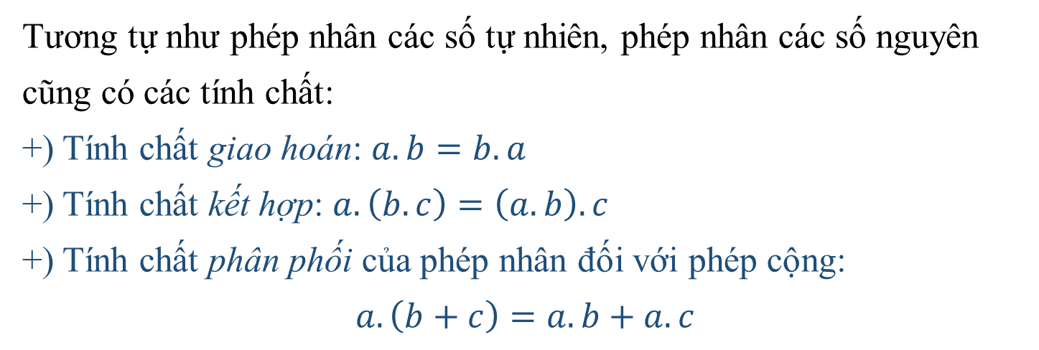
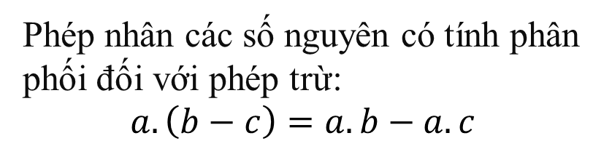
1. Nhân hai số nguyên khác dấu
2. Nhân hai số nguyên cùng dấu
3. Tính chất của phép nhân
Tương tự như phép nhân các số tự nhiên, phép nhân các số nguyên cũng có các tính chất:
+) Tính chất giao hoán: $a.b=b.a$
+) Tính chất kết hợp: $a.\left(b.c\right)=\left(a.b\right).c$
+) Tính chất phân phối của phép nhân đối với phép cộng:
$$a.\left(b+c\right)=a.b+a.c$$
Phép nhân các số nguyên có tính phân phối đối với phép trừ không?
Phép nhân các số nguyên có tính phân phối đối với phép trừ:
$$a.\left(b−c\right)=a.b−a.c$$

Slide 3
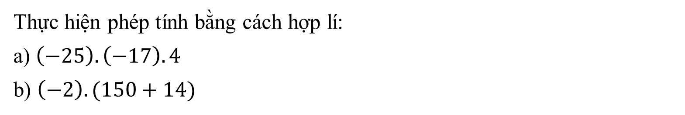
VÍ DỤ
Thực hiện phép tính bằng cách hợp lí:
a) $\left(−25\right).\left(−17\right).4$
b) $\left(−2\right).(150+14)$
Giải

Slide 4
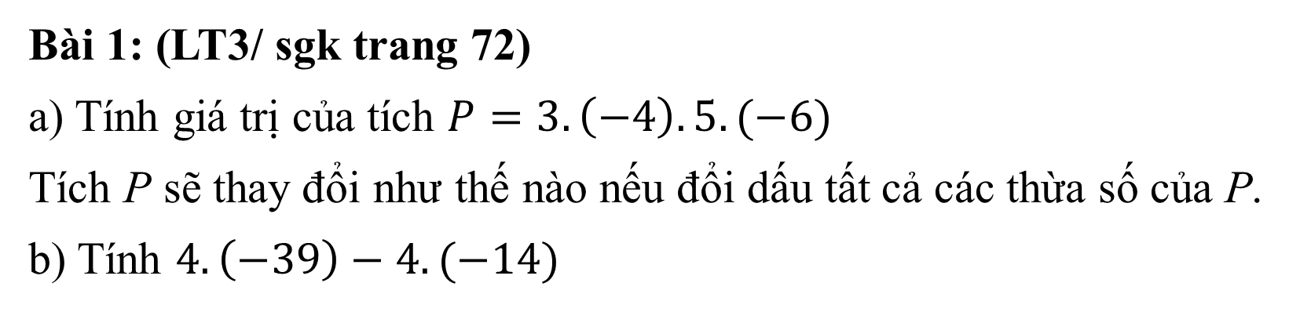
LUYỆN TẬP
Bài 1: (LT3/ sgk trang 72)
a) Tính giá trị của tích $P=3.\left(−4\right).5.(−6)$
Tích P sẽ thay đổi như thế nào nếu đổi dấu tất cả các thừa số của P.
b) Tính $4.\left(−39\right)−4.(−14)$
Giải

Slide 5
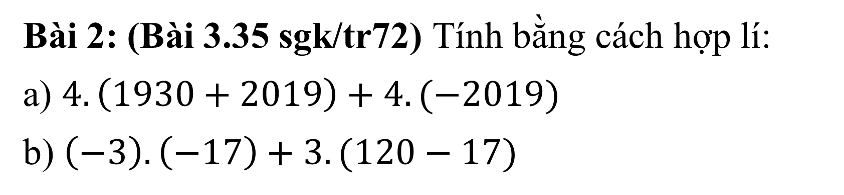
Bài 2: (Bài 3.35 sgk/tr72) Tính bằng cách hợp lí:
a) $4.\left(1930+2019\right)+4.(−2019)$
b) $\left(−3\right).\left(−17\right)+3.(120−17)$

Slide 6
Bài 3: Trong mỗi ý a), b) ở mỗi câu, em chọn đúng hoặc sai
Một tích nhiều thừa số có 3 thừa số mang dấu âm, các thừa số còn lại đều dương thì kết quả tích đó là một số dương.
b) Một tích nhiều thừa số có 4 thừa số mang dấu âm, các thừa số còn lại đều dương thì kết quả tích đó là một số dương.
a) SAI
b) ĐÚNG

Slide 7
Bài 4: Cho biết tích của hai số tự nhiên n và m là 36. Mỗi tích n.(-m) và (-n).(-m) bằng bao nhiêu?
A: 36 và 36
B: -36 và -36
C: 36 và -36
D: -36 và 36
Đáp án D

Slide 8
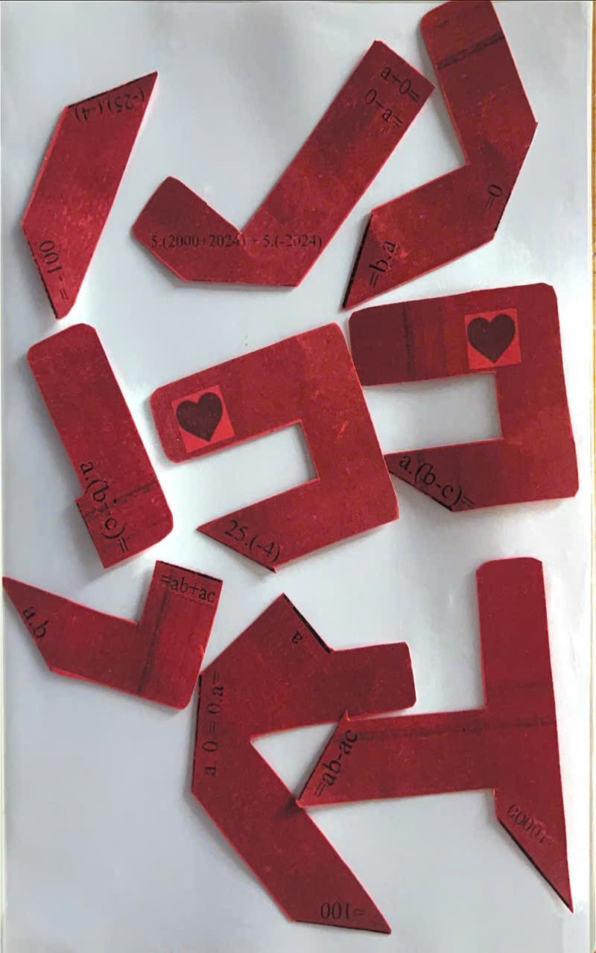

Slide 9

a.(b+c)=
=ab+ac
25.(-4)
a.b
= -100
=b.a
(-25).(-4)
=0
=100
a. 0 = 0.a=
a
a+0=
0+a=
a.(b-c)=
=ab-ac
5.(2000+2024) + 5.(-2024)
=10000

Slide 10
BÀI TẬP VỀ NHÀ
Ôn lại 2 quy tắc nhân số nguyên; các tính chất của phép nhân số nguyên.
Làm tất cả bài tập trong sgk và sbt của bài “Phép nhân số nguyên”

